Slide 1
ЭЛЕКТРОННАЯ ФОРМА УЧЕБНИКА
КАК ИНСТРУМЕНТ СОВРЕМЕННОГО УРОКА

Slide 2
Цифровая экономика
«Намерены кратно увеличить выпуск специалистов в сфере цифровой экономики, а, по сути, нам предстоит решить более широкую задачу, задачу национального уровня — добиться всеобщей цифровой грамотности. Для этого следует серьёзно усовершенствовать систему образования на всех уровнях: от школы до высших учебных заведений. И конечно, развернуть программы обучения для людей самых разных возрастов.»
В.В. Путин
ПЕТЕРБУРГСКИЙ МЕЖДУНАРОДНЫЙ
ЭКОНОМИЧЕСКИЙ ФОРУМ 2017
Notes:
Изменение системы образования, переход от печатных учебников к электронным формам, первый шаг к цифровому образованию.

Slide 3
Важная задача современной школы
Подготовить обучающихся к цифровой (сетевой) экономике:
сформировать личность гражданина России
развить способности каждого ученика
развивать креативность каждого школьника
подготовить школьника к жизни и деятельности в сложных условиях неопределенности
Notes:
Цифровое образование дает современному школьнику широкий диапазон возможностей. Раскрывает потенциал его возможностей. Готовит к жизни в условиях цифровой экономики.

Slide 4
О корпорации «Российский учебник»
Самый крупный список учебников в Федеральном перечне, рекомендованном Министерством образования: 485 наименований (около 40% ) ФПУ
Сотрудничество с институтами повышения квалификации работников образования во всех регионах РФ дает возможность ежегодно обеспечивать методической поддержкой свыше 220 тыс. педагогов, или 22% от их общей численности
Наиболее востребованные российскими педагогами линии учебно-методических комплектов по физике, химии, биологии, географии, технологии, черчению, астрономии, то есть по тем предметным областям, которые необходимы для развития научно-технического и производственного потенциала России
Notes:
Данные приведены на 2017 год, что дает представление о месте корпорации «Российский учебник» на современном рынке образования .

Slide 5
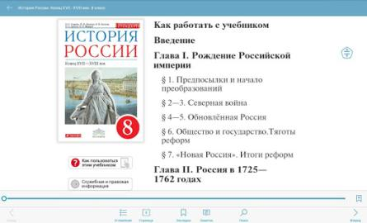
Электронная форма учебника — новый интегративный инструмент
Электронная форма учебника:
междисциплинарная образовательная среда – поиск универсальных знаний по разным предметам
инструмент, способствующий восприятию учеником мира как единого целого
универсальное средство новых информационных технологий
ЭФУ (электронная форма учебника) — электронное издание, соответствующее по структуре, содержанию и художественному оформлению печатной форме учебника, содержащей мультимедийные элементы и интерактивные ссылки, расширяющие и дополняющие содержание учебника.
Приказ МОН РФ от 8 июля 2016 г. № 870
Notes:
Использование ЭФУ на уроке, это возможность конструировать урок исходя из запросов каждого школьника. Создает условия для индивидуальной работы и для работы в группах, в зависимости от запросов и возможностей школьника.

Slide 6
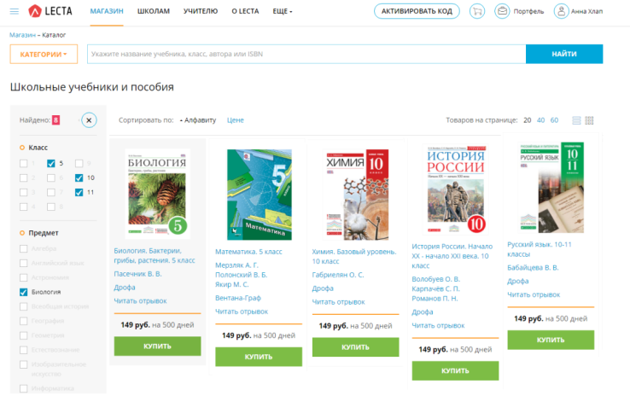
Электронная форма учебника
Приказ Министерства образования
и науки Российской Федерации
от 18 июля 2016 г. № 870
Приказ Министерства образования
и науки Российской Федерации
от 29 мая 2017 г. № 471
Notes:
Приказ Министерства образования и науки РФ от 18. 07.2016 года, узаконил использование ЭФУ наравне с печатной формой учебника.
Приказ Министерства образования и науки РФ от 29. 05.2017 года, о формировании федерального перечня учебников. Электронные формы учебников входят в федеральный перечень учебников и проходят государственную экспертизу.

Slide 7
Электронная форма учебника Нормативы СанПиН
Максимальная непрерывная продолжительность использования компьютеров с жидкокристаллическим монитором на уроках
1–2 класс — 20 минут
3–4 класс — 25 минут
5–6 класс — 30 минут
7–11 класс — 35 минут
Непрерывная продолжительность работы обучающихся непосредственно
с интерактивной доской на уроках не должна превышать
1–4 класс — 5 минут
5–11 класс — 10 минут
Средняя непрерывная продолжительность различных видов учебной деятельности обучающихся
1–4 класс — 7–10 минут
5–11 класс — 10–15 минут
СанПиН 2.4.2.2821-10 пункт 10.18
29 декабря 2010 г. N 189
Notes:
Допустимые нормы СанПиН при использовании ЭФУ на уроках, в соответствии с возрастными особенностями школьников.

Slide 8
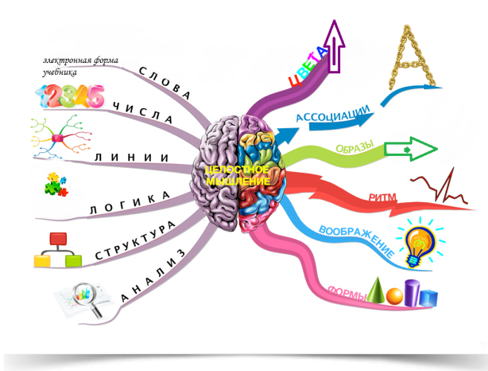
Российская цифровая
образовательная платформа
www.lecta.ru
Notes:
Одинаково развивая оба полушария головного мозга, более широко раскрываются природные возможности человека, что в современной системе образования является одним из важных моментов, при формировании системы компетенций современного школьника.

Slide 9
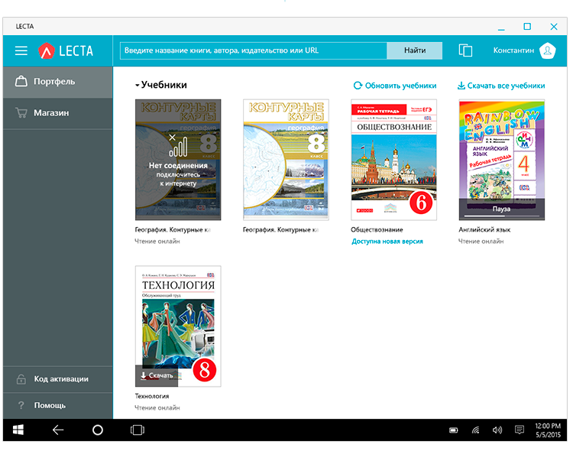
Преимущества использования ЭФУ
Размер электронного портфеля неограничен
Notes:
В электронной портфель можно загрузить все нужные учебники, тетради, художественную литературу. Положить в реальный портфель можно только один планшет или ноутбук, что существенно облегчает его вес.

Slide 10
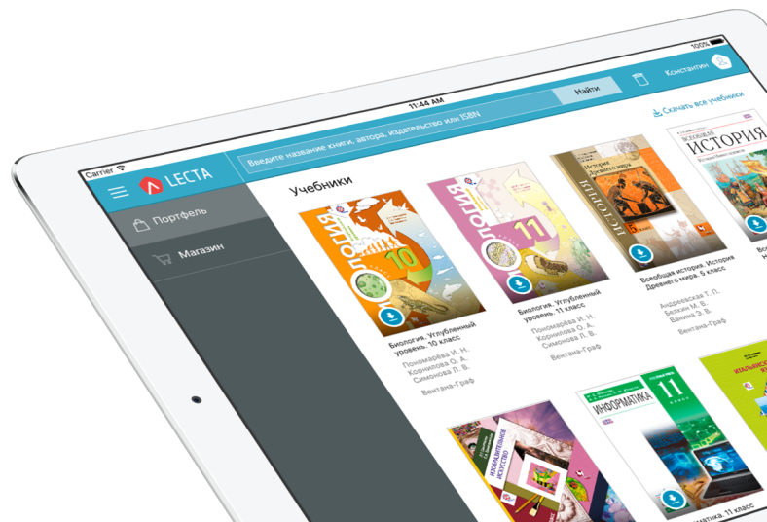
Применяем LECTA — получаем новый образовательный результат
Самая большая библиотека современных учебников
в электронной форме: более 600 наименований или 52% электронных форм учебников из Федерального перечня
Онлайн-сервисы и курсы для учителей
Более 130 000 электронных учебников выдано в 2017 году
Более 16 000 учеников и учителей
зарегистрировались в LECTA в 2017 году
144 школы Астраханской области и 50 школ Тамбовской области, участвующие в массовой апробации ЭФУ, более 9000 учителей и учеников, использующих электронные учебники в образовательном процессе
Notes:
Российская цифровая, образовательная платформа «LECTA», создана российскими разработчиками цифровых образовательных платформ в 2015 году.
Приведенные данные говорят об активном режиме использования ресурсов и сервисов расположенных на «LECTA», имея доступный и простой в обращении интерфейс, «LECTA» привлекает все новых и новых пользователей.

Slide 11
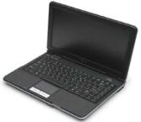
Правило 3-х
В З-х мобильных операционных системах (с любого браузера)
На - 3-х устройствах одновременно
Windows
Microsoft Windows
7,8.1, 10
персональные
компьютеры
Android
планшеты
и смартфоны
Google Android
4.0.3 и выше
ноутбуки
В 3-х местах одновременно
школа
мир
дом
iOS
Apple iOS
8 и выше
Notes:
ЭФУ корпорации «Российский учебник» работает в любой оперативной системе, на любом удобном электронном носителе, в местах где есть интернет, где интернет работает с перебоями, где интернет отсутствует совсем (для работы в системе офф-лайн, нужно только установить приложение «LECTA»).

Slide 12
Рабочие инструменты – ЭОРы электронные образовательные ресурсы в каждом параграфе учебника
Notes:
Современные электронные образовательные ресурсы, это инструменты современного урока, позволяющие моделировать и конструировать урок на усмотрение учителя исходя из возможностей ученика.

Slide 13
Преимущества ЭОРов
Notes:
Использование ЭОРов заметно экономит время учителя и ученика. Создает творческую атмосферу на уроке.

Slide 14
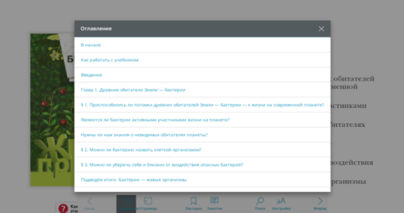
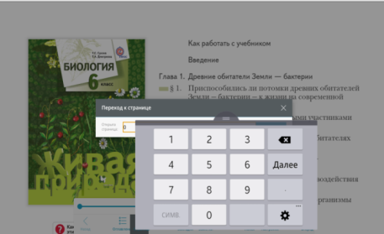
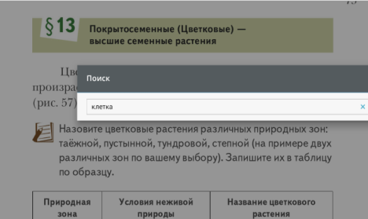
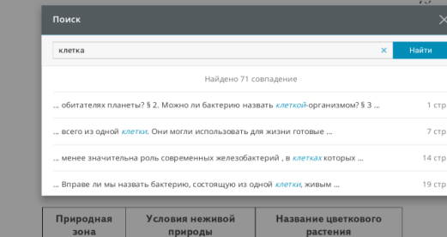
Навигационно-поисковая система ЭФУ
Работа с интерактивным оглавлением и страницами
Поиск по ключевому слову
Notes:
Поиск по ключевому слову, экономия времени на уроке.

Slide 15
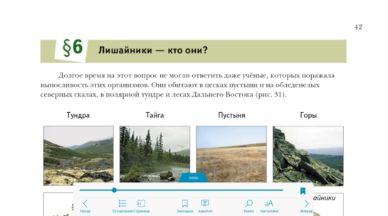
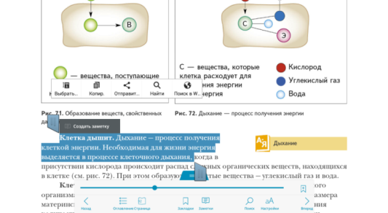
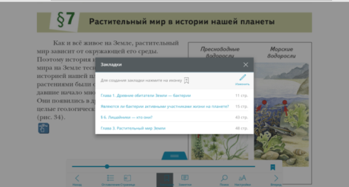
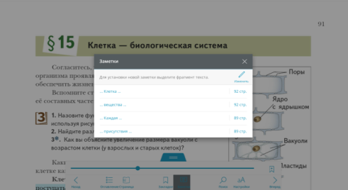
Составление мини-конспекта на уроке
Работа с закладками
Работа с заметками
Notes:
Умение быстро применить полученные знания, знакомство с системой навигации, существенно экономит время на поиск и анализ нужной информации.

Slide 16
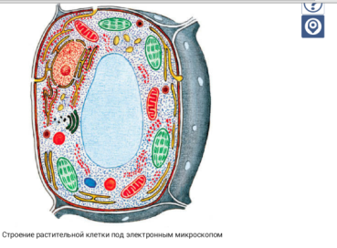
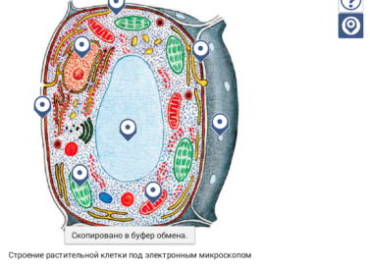
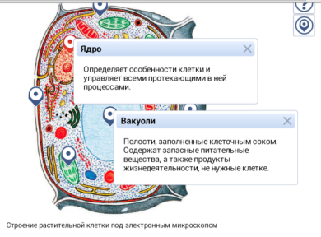
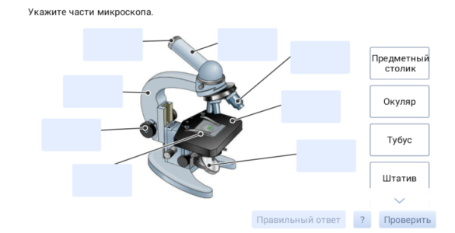
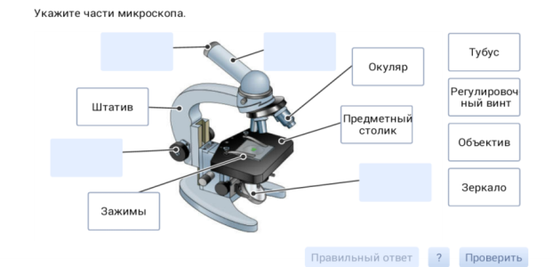
Варианты интерактивных заданий
Notes:
Изучение объектов в игровом формате, делает урок более динамичным и познавательным. Соревновательный элемент повышает мотивацию к обучению.

Slide 17
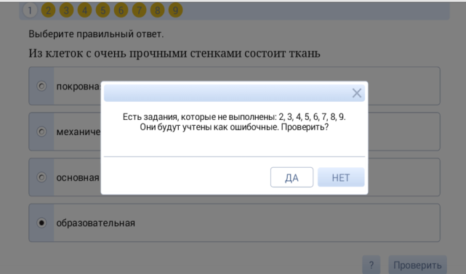
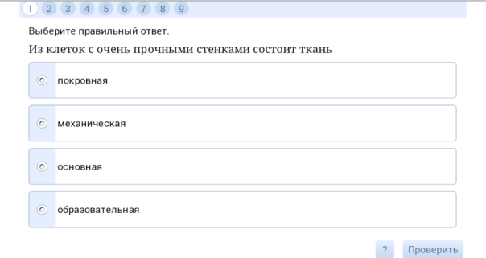
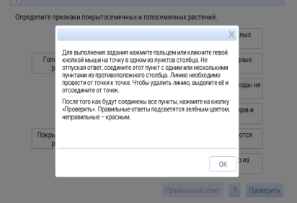
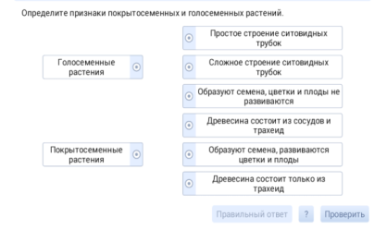
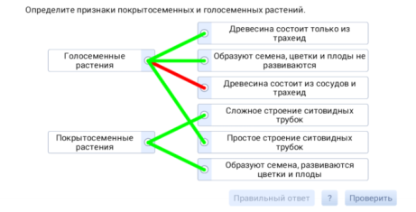
Варианты интерактивных проверочных и итоговых работ
Notes:
Проверка знаний в индивидуальном режиме и темпе, позволяет снять психологический стресс перед неудачей. Многократное повторение материала до полного усвоения делает знания более прочными.

Slide 18
Новые возможности образовательного процесса с ЭФУ
Личностно-ориентированное
обучение
Персонализированный
подход
Компетентностно-ориентированное обучение
Он-лайн обучение
Смешанное обучение
Notes:
Приказ Министерства образования и науки РФ от 17 декабря 2010 г. N 1897 "Об утверждении федерального государственного образовательного стандарта основного общего образования".
I. Основные положения
п.2. …Основное общее образование может быть получено…… в очной, очно-заочной или заочной форме;
Допускается сочетание различных форм получения образования и форм обучения.
Он-лайн обучение одна из форм современного обучения.

Slide 19
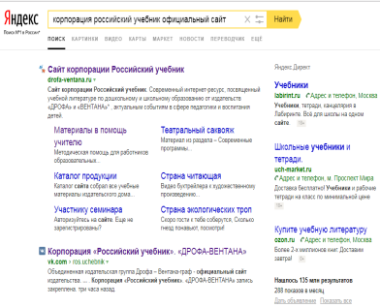
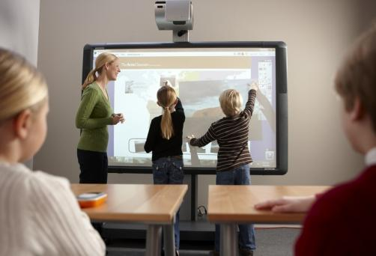
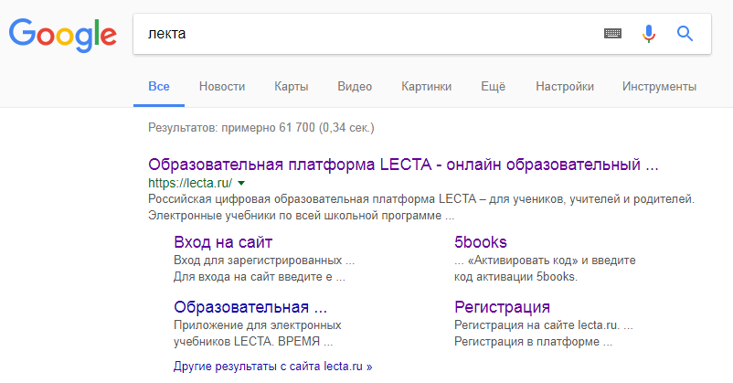
Рекомендуемая последовательность обучения с использованием цифровых технологий
Подготовка в классе (получение навыков)
Before Class
Подготовь меня
(Prepare Me)
E-mail, E-Zine (е-журнал/вводный проспект) информационные письма, новостные выпуски
Обзор используемых
технологий, инструктаж
посредством навигации
Организационные встречи, инструктаж и краткий обзор курса, видео обзорные материалы
Notes:
Погружение в цифровые технологии требует подготовки, которая начинается уже в начальной школе. Изучаются возможности информационного пространства, его устройство, учащиеся с начальной школы получают навыки работы в информационном пространстве.

Slide 20
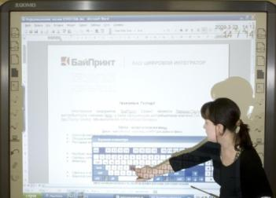
Рекомендуемая последовательность обучения с использованием цифровых технологий
2. Работа в электронном классе (закрепление полученных навыков)
Classroom and eLearning
Расскажи мне
(Tell Me)
Покажи мне
(Show Me)
Позволь мне
(Let Me )
Обзор процессов Дистанционного обучения
Концептуальные презентации в аудитории
Сессии дистанционного обучения, темп и режим работы определяются учеником самостоятельно
Демонстрация процессов:
— реальных систем
— имитационных систем
Виртуальные семинары и обучение на примерах
Записи обучающих блоков курса
Эксперименты, эмпирический поиск решений с помощью имитационных систем
Упражнения в классе по теории задач, накануне исследованных экспериментально
Notes:
Работа в электронном классе требует умений и навыков работы, умении создать и работать в своей информационной среде.

Slide 21
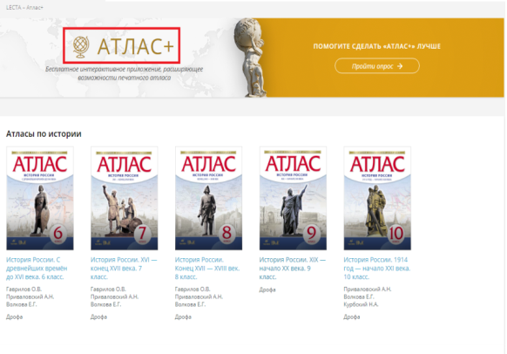
Рекомендуемая последовательность обучения с использованием цифровых технологий
3. Применение на практике (использование полученных навыков в работе)
On the Job
Помоги мне
(Help Me)
Постоянный доступ к порталу
Процедуры (помощь посредством изучения), FAQ,
оn-lain help, методические указания и руководство
Поддержка тьютором он-лайн действий обучаемых, в том числе и на мобильных устройствах
Notes:
Поиск, умение работать с информацией, возможность создавать свою информационную среду – это практический навык, который дает ученику возможность самостоятельно добывать нужные знания, совершенствовать и развивать свои способности и возможности. Двигаться самостоятельно вперед в своем развитии.

Slide 22
Смешанное обучение
Смешанное обучение (англ. «Blended Learning»)
сочетание традиционных форм обучения с элементами электронного обучения, в котором используются специальные информационные технологии, такие как компьютерная графика, аудио
и видео, интерактивные элементы и т.п.
современная образовательная технология, в основе которой лежит концепция объединения технологий «классно-урочной системы» и технологий электронного обучения, базирующегося на новых дидактических возможностях, предоставляемых ИКТ и современными учебными средствами
Смешанное обучение:
учет способностей и возможностей каждого ученика
удобная среда обучения
развитие метапредметных навыков постановки и достижения цели
Notes:
Смешанное обучение – это любая формальная образовательная программа (речь идет о любой программе, целью которой является повышение уровня образования, в рамках которой ученик прибегает, хотя бы частично, к онлайн-обучению с наличием элемента контроля времени, места, способа и/или темпа. («Смешанное обучение» М.Хорн, Х.Стейкер).

Slide 23
Применение в педагогической практике принципов смешанного обучения Реализация смешанного обучения полностью соответствует требованиям ФГОС РФ
Принципы смешанного обучения дают учителю возможность достичь следующих целей:
расширить образовательные возможности учащихся за счёт увеличения доступности
и гибкости образования, учёта их индивидуальных образовательных потребностей,
а также темпа и ритма освоения учебного материала
стимулировать формирование активной позиции обучающегося:
— повышение его мотивации
— самостоятельности
— социальной активности, в том числе в освоении учебного материала
— рефлексии
— самоанализа
трансформировать стиль педагога: перейти от трансляции знаний к интерактивному взаимодействию с учениками, способствующему конструированию обучающимся собственных знаний
индивидуализировать и персонализировать образовательный процесс, когда учащийся самостоятельно определяет свои учебные цели, способы их достижения, учитывая свои образовательные потребности, интересы и способности, а учитель выполняет роль помощника и наставника
Notes:
Введение в образовательный процесс принципов смешанного обучения, выполняет одну из задач современной школы - подготовить школьника к жизни и деятельности в сложных условиях неопределенности.

Slide 24
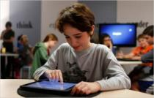
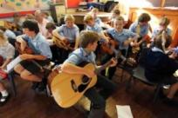
Смешанное обучение. Группа моделей «Ротация»
1. «Перевернутый класс»
Учимся дома, проверяем домашнее задание в классе
2. «Автономные группы»
3. «Смена рабочих зон»
не более 4-х
традиционное обучение
он-лайн обучение
зона работы он-лайн
(индивидуальная работа)
1
2
3
4
Notes:
«Перевёрнутый класс» - отличие от традиционной организации уроков, когда большое время в классе отводится на объяснение нового материала, модель «перевёрнутого класса» подразумевает перенесение репродуктивной учебной деятельности на домашнее изучение. Напротив, работа в классе посвящается обсуждению изученного, разным видам деятельности, организации индивидуальной и групповой формы работы за счет высвобождения времени от зубрежки теоретического материала.
Во время дистанционного «домашнего» изучения материала в системе ведется учёт времени работы, фиксируются количественные и качественные показатели объёма работы каждого пользователя.
«Автономная группа» - при реализации данной модели класс делится на 2 группы: одна занимается по традиционным учебным средствам, другая – по онлайн-ресурсам. Критерий разделения на группы определяет учитель. Численный состав групп может меняться, группы имеют возможность чередоваться. При этом в образовательной системе ведется учёт времени работы, количественных и качественных показателей объёма работы каждого пользователя.
«Смена рабочих зон» - модель может быть реализована как для одного класса, так и для всей параллели. Учащиеся делятся на несколько групп и распределяются по зонам:
А) Зона работы онлайн (индивидуальная работа по инструкции учителя) Б) Зона работы в группах (групповая работа по инструкции учителя)
​Оптимальное количество зон – не более 4-x. Для начальной школы рекомендовано включать в зонирование пространство для отдыха.

Slide 25
Смешанное обучение. Группы моделей «Личный выбор»
1.«Межшкольная группа»
2.«Новый профиль»
3.«Индивидуальный учебный план»
школа №1
школа № 2
10 класс «А»
10 класс « Б»
параллель класса
учебник в электронной форме
учебник в электронной форме
предметные учебные группы
учебник в электронной форме
межшкольная группа сотрудничества
профильная группа
сетевой преподаватель
Notes:
«Межшкольная группа» - формируется из учащихся различных школ, изъявивших желание изучать тот или иной предмет в рамках основного или дополнительного образования. Чаще всего высокую заинтересованность в самостоятельном интенсивном прохождении некоторых курсов выказывают родители одарённых детей, которые, в силу своих способностей, могут в 2―3, а иногда и в 4 раза быстрее одноклассников освоить учебную программу. Освободившееся время они могут потратить на самореализацию в различных сферах своих интересов.
«Новый профиль» - данная модель персонализации обучения освобождает время учеников от рутины в пользу собственных образовательных интересов. При формировании нового профиля по определенным школой критериям формируются группы учащихся из классов одной параллели. Зона ответственности на период обучения распределяется между родителями и ОУ в зависимости от места пребывания ученика. Выбранные предметы нового профиля изучаются онлайн, остальные занятия проходят в обычном для школы режиме.
«Индивидуальный учебный план (ИУП)» - при составлении индивидуального учебного плана расписание оптимизируется для каждого ученика с учетом его образовательных потребностей. Группа учащихся, занимающихся по модели ИУП, создается на базе малых групп сотрудничества со сменным составом учащихся. Формирование таких групп может происходить следующим образом. В школах возникает ситуация, когда открыть предметную группу в соответствии с образовательными потребностями учащихся не представляется возможным из-за ее малочисленности (менее 10 человек). В таких случаях создается межшкольная учебная группа дистанционного обучения, включающая в себя как учащихся из школ, которые уже работают по ИУП, так и учащихся из других образовательных организаций данного или иных муниципальных образований, где еще не внедрена эта модель обучения.

Slide 26
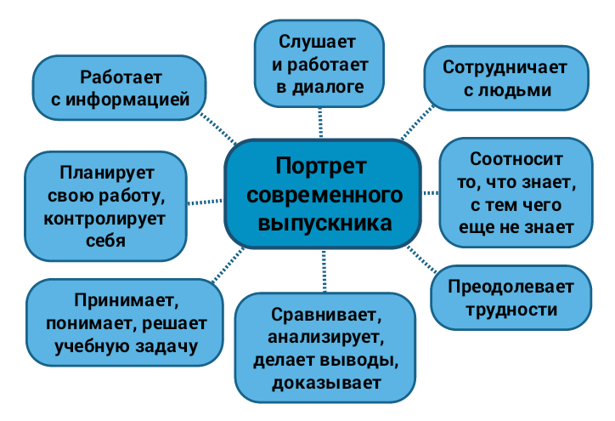
Портрет современного выпускника
Notes:
Портрет современного ученика представлен в основном документе об образовании.
Приказ Министерства образования и науки РФ от 17 декабря 2010 г. N 1897 "Об утверждении федерального государственного образовательного стандарта основного общего образования".

Slide 27
Учитель
ЗАПРОС
Возможность повышения квалификации
Оптимизация затрат на подготовку к уроку
Меньше времени и усилий на проведение контроля
Реализация творческого потенциала учителя
РЕШЕНИЕ
Он-лайн курсы повышения квалификации педагога (партнерство с ИРО/ИПК)
Сервис «Классная работа» с возможностью изменений
Сервис «Контрольная работа»
Сервис «Виртуальный класс»
Конструктор уроков и ЭОР
Notes:
Время, самый ценный ресурс. Используя современные сервисы и инструменты, конструкторы уроков и ЭОРы, учитель тратит меньше усилий на подготовку уроков и систему контроля за знаниями учащихся. Однако, качество знаний от этого не страдает.

Slide 28
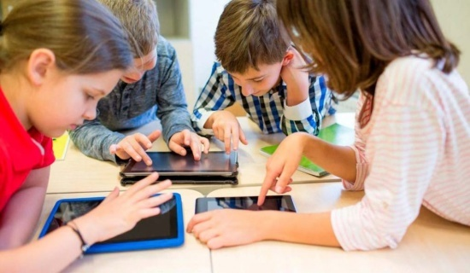
Ученик
ЗАПРОС
Любимый гаджет в школе, легкий портфель
Быстрая подготовка к уроку
Интересное обучение
Реализация творческого потенциала ученика
РЕШЕНИЕ
ЭФУ с растущим количеством ЭОРов, аудио-приложения, классическая литература и т.д.
Конспекты для ученика
Мультимедиа, видеоролики, аудио-приложения, игровые технологии (геймификация)
Создание проектов и ведение портфолио
Notes:
Обучение в игровой форме, возможность проявить свои способности, обучение в своем режиме, делает использование ЭФУ и ЭОРов востребованными у современного школьника.

Slide 29
Родитель
ЗАПРОС
Контроль за ходом обучения
Доступные учебные материалы
Информация о ходе обучения школьника
Качественное дистанционное образование
РЕШЕНИЕ
Доступ к образовательной траектории школьника, объяснения решений задач, материалы для совместного изучения
Магазин контента (ЭФУ, книги, аудио-приложения, тесты, карты, атласы)
Интеграция с цифровым дневником
Рекомендуемые учебные программы
Notes:
Возможность дистанционного обучения, проверка знаний своего ребенка, понятные программы школьного курса, повышают потребность в электроном образовании с использованием ЭФУ.

Slide 30
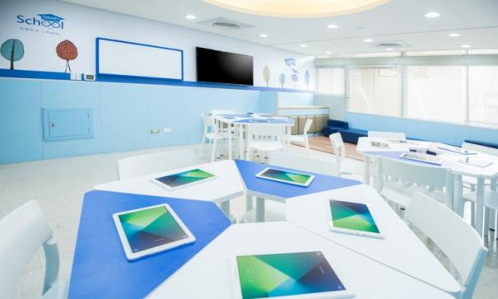
Школа
ЗАПРОС
Контроль качества обучения
Порядок в документах
Повышение привлекательности школы
РЕШЕНИЕ
Контроль качества обучения, через электронные сервисы
Рабочие программы с возможностью адаптации
Повышение квалификации педагогов, оснащенность ЭФУ, ЭОР, базы данных
Notes:
Электронное образование, электронный документооборот, контроль качества – данность образования в цифровом формате.

Slide 31
Получаем учебники
Регистрируемся на сайте lecta.ru
Вводим код активации 5books
Выбираем любые ПЯТЬ учебников
в электронной форме из каталога
на 30 дней бесплатно
Notes:
Пробное использование электронной формы ученика на цифровой образовательной платформе «LЕCTA» позволяют познакомится с любым УМК корпорации «Российский учебник», сделать правильный выбор ЭФУ для урока.

Slide 32
Дистанционное обучение
Notes:
Дистанционное обучение – обучение в удобное время, в удобном режиме. Не требует отрыва от основного вида деятельности, не имеет временных привязок, дисциплинирует в плане самоподготовки.

Slide 33
Дистанционное обучение
lecta.ru
Notes:
Разнообразие курсов позволяет расширить диапазон своих компетенций, приобрести новые знания, позволяющие работать в режиме требований современного времени.

Slide 34
м
https://drofa-ventana.ru/l/innoschool/
ШКОЛА, ОТКРЫТАЯ
ИННОВАЦИЯМ
drofa-ventana.ru
z
Всероссийский проект поддержки
и распространения инновационного опыта школ
Все регионы РФ
ЭФУ в каждом классе
Адресная методическая поддержка
Распространение передового опыта
в СМИ
Notes:
Участие в проекте «ШОИ», дает возможность получения бесплатных ЭФУ к уже имеющимся печатным формам учебников корпорации «Российский учебник», сроком на 500 дней.

Slide 35
https://drofa-ventana.ru/l/biblioschool/
ИНФОРМАЦИОННО-ОБРАЗОВАТЕЛЬНАЯ
СРЕДА СОВРЕМЕННОЙ ШКОЛЬНОЙ
БИБЛИОТЕКИ
drofa-ventana.ru
z
Всероссийский проект поддержки и развития школьных информационно-библиотечных центров
Все регионы РФ
Возможности цифровой платформы LECTA – каждой библиотеке:
ЭФУ, интерактивное приложение
к атласам, классическая художественная литература, словари, энциклопедии
Всесторонняя методическая поддержка
Notes:
Участие в проекте «Информационно-образовательная среда современной школьной библиотеки», дает возможность получения бесплатных ЭФУ, сроком на 500 дней, независимо от того работает школа по УМК корпорации «Российский учебник» или работает по УМК других издаьельств.

Slide 36
Контакты и методическая поддержка
Методический центр управленческих и информационных технологий
Методический центр дошкольного и начального образования
Методический центр основного и среднего образования
+7 800-2000-550 (бесплатно) и +7 499 270-13-53
metod@rosuchebnik.ru
Корпорация «Российский учебник» (ДРОФА, ВЕНТАНА-Граф, Астрель)
123308, г. Москва, ул. Зорге, д.1 | +7 (495) 795-05-45 | info@rosuchebnik.ru
По вопросам приобретения продукции юридическими лицами:
интернет-магазин book24.ru +7 495 268-08-41
и у партнеров издательства в вашем регионе +7 495 795-05-50 | sales@rosuchebnik.ru

